Slide 1

بومبا
كل لتر محسوب، وكل دينار معلوم.
تسيير محطة الوقود الخاصة بك، ببساطة وجمال وفي جيبك.
الإصدار 1.0.0

Slide 2
يوميات المحطة
فوارق في الصندوق لا يفسّرها أحد ⚠
وقود يختفي بين التوريد والمضخة ⚠
توريدات لا يُتحقق منها أبدًا : مفوتر أم مستلم فعلًا ؟ ⚠
مخزون الزيوت والمرشحات يُعدّ « بالعين » ⚠
لا رؤية واضحة حين يغيب المسيّر ⚠
بومبا · الإصدار 1.0.0 · © 2026 JawlaDev
2

Slide 3
بومبا : كل شيء تحت المراقبة
🚚 توريدات موثّقة
🛢️ خزانات تحت المراقبة
⏱️ مناوبات عمال المضخات
وصل التسليم ومقارنة الحجم المفوتر بالحجم المستلم وديون الموردين.
المخزون النظري والقياس الفعلي وتنبيه فور ظهور فارق أو مستوى منخفض.
قراءة بداية ونهاية كل مسدس، والمبلغ المسلَّم (نقدًا، بطاقة، قسائم) : فارق الصندوق يُحسب تلقائيًا.
📱 على هاتفك
📈 أرقام واضحة
📦 مخزون صغير
قابل للتثبيت كتطبيق، بالفرنسية والعربية والإنجليزية.
اللترات والإيرادات والخسائر والهامش المقدّر، حسب عامل المضخة وحسب الوقود ؛ تصدير إلى Excel.
زيوت ومرشحات ومستهلكات : مبيعات المحل مرتبطة بالمناوبة وتنبيهات المخزون المنخفض.
بومبا · الإصدار 1.0.0 · © 2026 JawlaDev
3

Slide 4
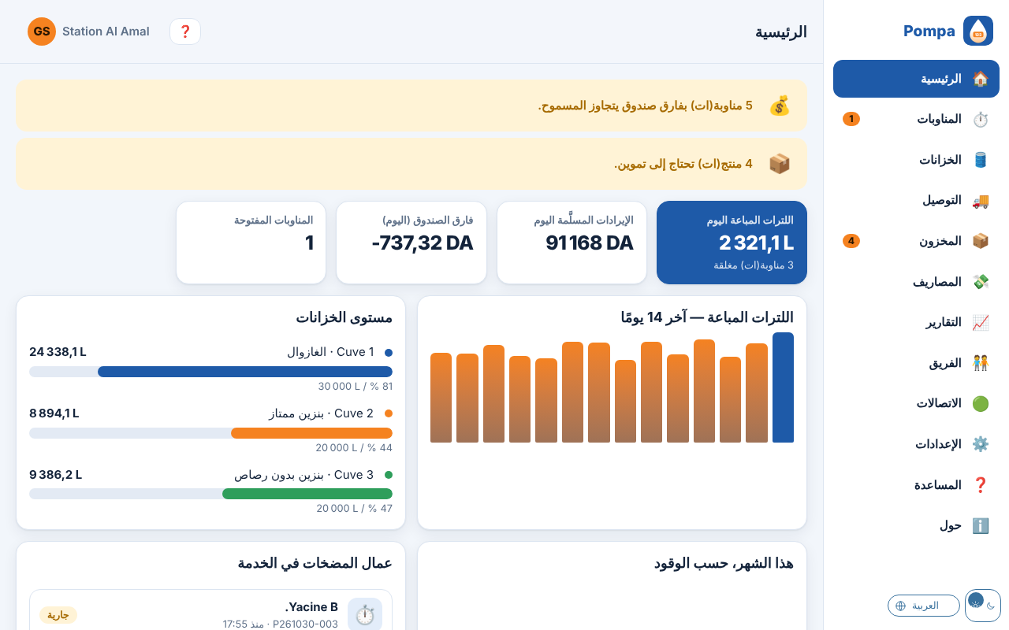
المسيّر يرى كل شيء بنظرة واحدة
قراءة بداية ونهاية كل مسدس، والمبلغ المسلَّم (نقدًا، بطاقة، قسائم) : فارق الصندوق يُحسب تلقائيًا.
المخزون النظري والقياس الفعلي وتنبيه فور ظهور فارق أو مستوى منخفض.
بومبا · الإصدار 1.0.0 · © 2026 JawlaDev
4

Slide 5
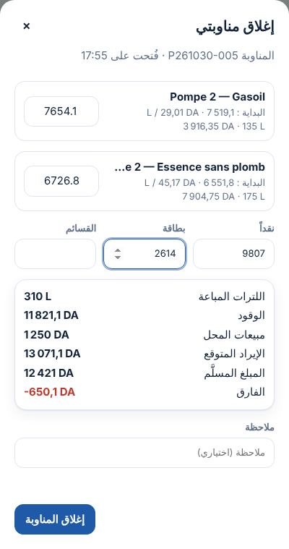
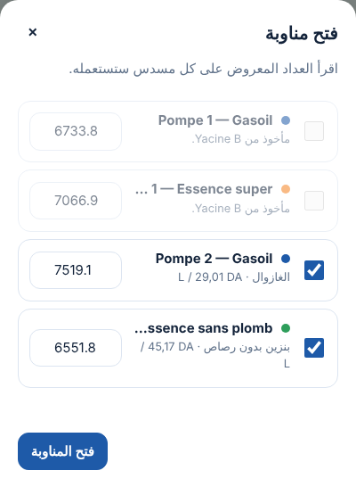
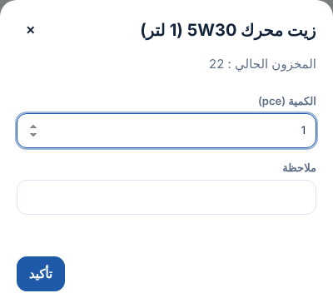
عامل المضخة : دقيقتان وكل شيء موجَّه
يفتح مناوبته ويقرأ العدّادات ويبيع في المحل ويغلق : كل شيء موجَّه، في دقيقتين.
بومبا · الإصدار 1.0.0 · © 2026 JawlaDev
5

Slide 6
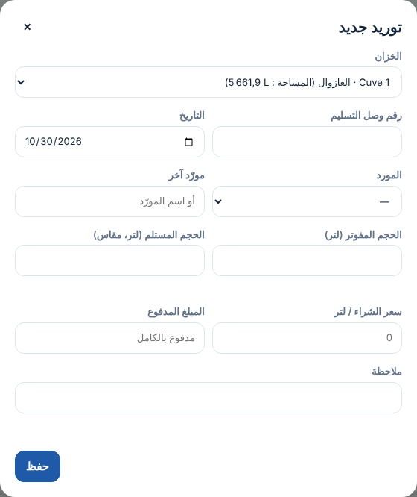
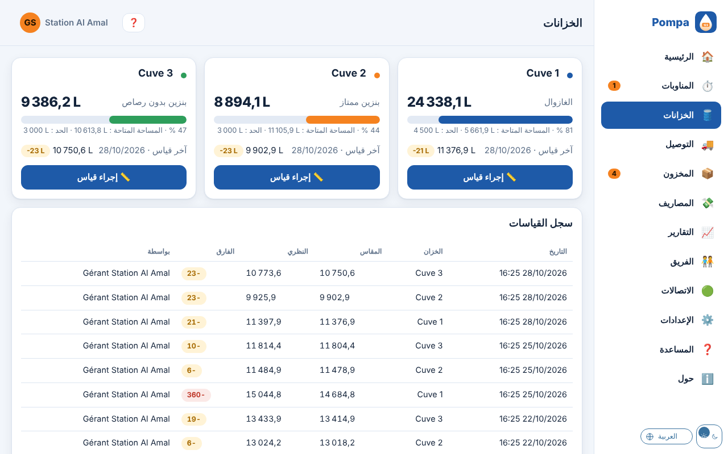
الخزانات والتوريدات تحت المراقبة
المخزون النظري والقياس الفعلي وتنبيه فور ظهور فارق أو مستوى منخفض.
بومبا · الإصدار 1.0.0 · © 2026 JawlaDev
6

Slide 7
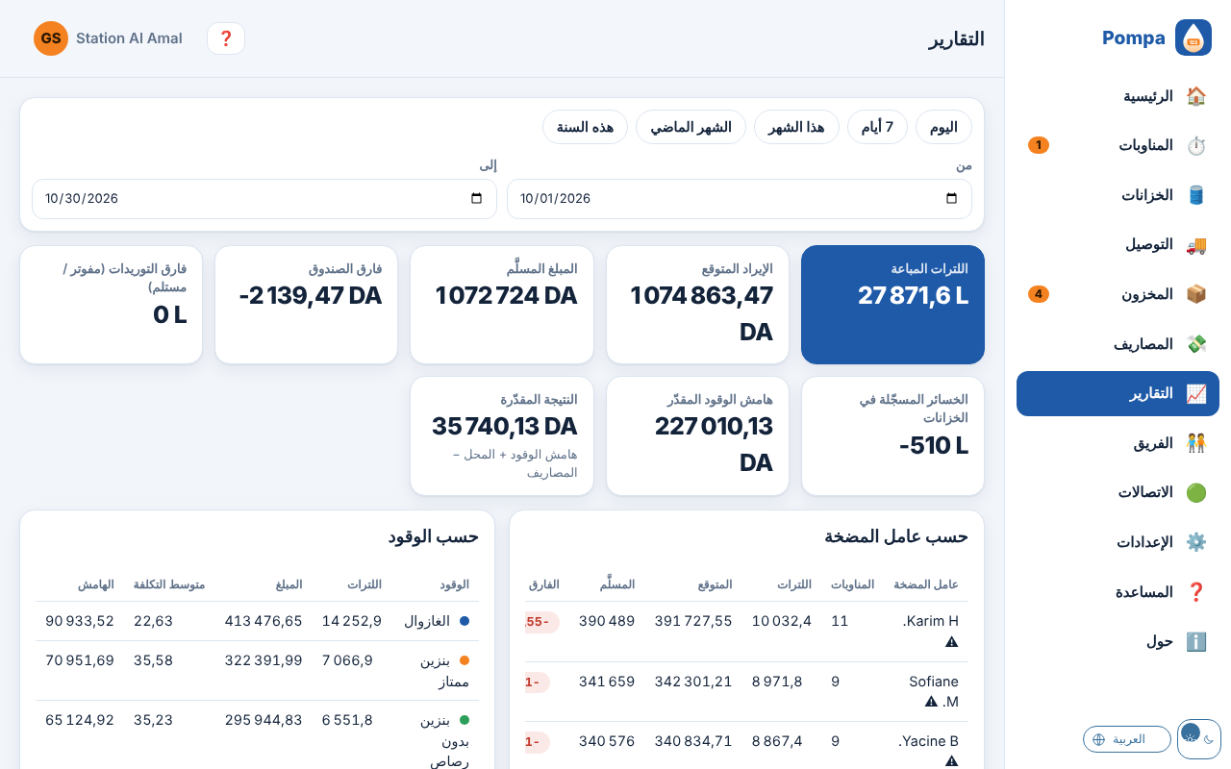
أرقام واضحة، حسب عامل المضخة وحسب الوقود
اللترات والإيرادات والخسائر والهامش المقدّر، حسب عامل المضخة وحسب الوقود ؛ تصدير إلى Excel.
زيوت ومرشحات ومستهلكات : مبيعات المحل مرتبطة بالمناوبة وتنبيهات المخزون المنخفض.
بومبا · الإصدار 1.0.0 · © 2026 JawlaDev
7

Slide 8
كل شخص يرى ما يخصّه
المسيّر
المسؤول
عامل المضخة
يرى كل شيء ويحدّد الأسعار وينشئ الفريق ويقرأ التقارير، أينما كان.
يتابع المناوبات ويجري القياسات ويسجّل التوريدات ويسيّر المخزون.
يفتح مناوبته ويقرأ العدّادات ويبيع في المحل ويغلق : كل شيء موجَّه، في دقيقتين.
بومبا · الإصدار 1.0.0 · © 2026 JawlaDev
8

Slide 9
طريقتان للاستضافة
نسخة PHP / MySQL
نسخة Google
على الاستضافة التي تختارها : بياناتك عندك.
استضافة مجانية : Google Apps Script و Google Sheets. لا شيء يُثبَّت على خادم.
تحديثات تلقائية · بياناتك ملك لك
بومبا · الإصدار 1.0.0 · © 2026 JawlaDev
9

Slide 10
لماذا بومبا ؟
صُمّم بمشاركة مسيّري المحطات ✔
لا حاجة إلى تكوين طويل : المساعدة داخل التطبيق ✔
بياناتك ملك لك ✔
تحديثات تلقائية ✔
بومبا · الإصدار 1.0.0 · © 2026 JawlaDev
10

Slide 11

تجربة مجانية : نجهّز محطتك في 24 ساعة
https://rayanem-dev.github.io/pompa/
Rayane Redha Madani — Rayane M. · ☎ 0670779792 · ✉ rayanem@gmail.com

